Slide 1
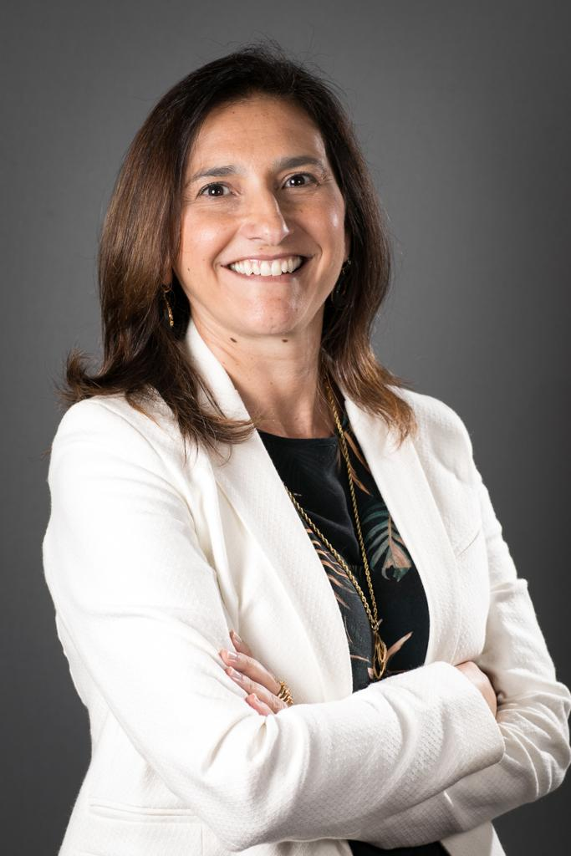
Proto-Persona – Usuário
Monica Herrero
“Sou Gerente de Suporte e tenho problemas na Gestão de Operações e falhas dos totens.”
Caráter e Definições
Organização;
Segue cronogramas e regras;
Não gosta de impulsividade e age com planejamento;
Faz a solicitação para ajuste de problemas;
Comprometimento total com a tarefa;
Impaciente.
Dores e Necessidades
Já tive problemas com falhas e queda do sistema;
Preciso de monitoramento 24/7 dos sistemas de operações;
Congestionamento por muitas utilizações;
Transtorno recorrente com usuários do sistema;
Falta de avisos de falhas e predições do sistema.

Slide 2
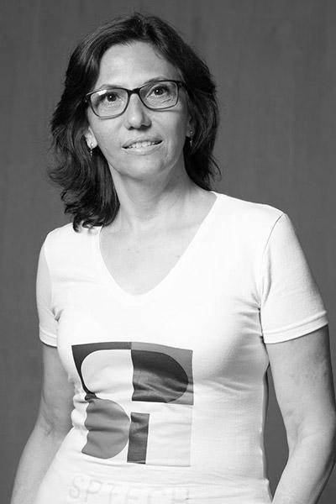
Proto-Persona – Usuário
Marise Miranda
“Sou Analista de TI e sinto falta da possibilidade de monitorar o uso dos equipamentos da empresa a qual trabalho.”
Caráter e Definições
Pronta-resposta;
Ligação entre o sistema e a gerência;
Demanda estabilidade.
Dores e Necessidades
Não sou prontamente avisada quando há falha em algum(ns) equipamento(s)
Preciso monitorar o uso em tempo real, para relatar se há demanda para ampliar ou retornar a capacidade;
Falta de avisos de falhas e predições do sistema.

